Slide 1
Diodos Especiais
Prof. Marcelo de Oliveira Rosa

Slide 2
Diodos Especiais
Diodo Zener
Diodo Emissor de Luz (LED)
Varactor (varicap)
Diodo Schottky

Slide 3
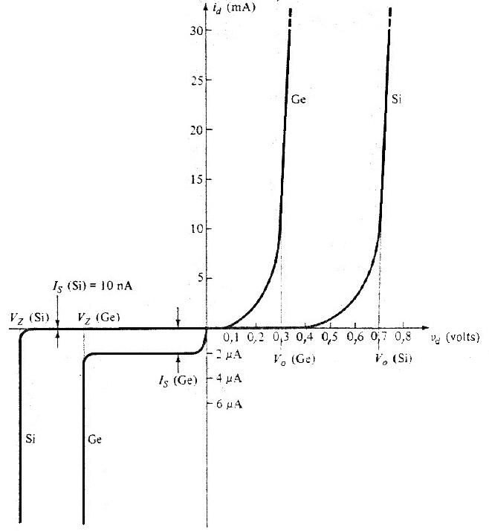
Diodos Especiais
Diodo Zener
Construído para operar na região Zener.
Enquanto diodos normais possuem V_{Zener} significativo, os diodos Zener possuem V_{Z} próximo da ordenada.

Slide 4
Diodos Especiais
Diodo Zener
Ligado: quando polarizado “reversamente”
Desligado: quando polarizado “reversamente” entre zero e V_{Zener}.
-
+
V_{Zener}
-
+
zero<V<V_{Zener}

Slide 5
Diodos Especiais
Diodo Zener
O que acontece com este diodo quando é polarizado diretamente?

Slide 6
Diodos Especiais
Diodo Zener
Como analisá-lo?
1) Determine a tensão sobre o diodo Zener, sem considerá-lo no circuito (ponto de operação).

Slide 7
Diodos Especiais
Diodo Zener
Como analisá-lo?
2) insira a configuração apropriada do diodo Zener removido e finalize os cálculos.

Slide 8
Diodos Especiais
Diodo Zener
Uma das funções do diodo Zener é atuar como regulador de tensão, pois uma quando a tensão Zener é atingida, ela permanece inalterada.
A menos que seja reduzida.

Slide 9
Diodos Especiais
Diodo Zener
Se a carga variar?
Assuma:
V_{Zener} = 10V
I_{ZM} = 32 mA
Qual a resistência de carga mínima para “ligar” o Zener?
Qual a resistência de carga máxima para “ligar” o Zener?
Calcule a tensão sobre o resistor R
Calcule a corrente mínima sobre R_{load}
Plote V_{out} × R_{load} e V_{out} × I_{out}

Slide 10
Diodos Especiais
Diodo Zener
Se a tensão de entrada variar?
Assuma:
V_{Zener} = 10V
I_{ZM} = 32 mA
Qual a tensão mínima de entrada para “ligar” o Zener?
Qual a tensão máxima de entrada para “ligar” o Zener?
Calcule a corrente máxima no resistor R.
Plote V_{out} × V_{in}

Slide 11
Diodos Especiais
Diodo Emissor de Luz (LED)
Quando polarizado diretamente, emite luz.
Processo chamado eletroluminescência
Qualquer diodo emite energia quando há recombinação de elétrons e lacunas na junção p-n.
Em sua maioria, a energia emitida é calorífica.
+
-
v_{d}

Slide 12
Diodos Especiais
Diodo Emissor de Luz (LED)
Lembrando: funciona como um diodo
Características distintivas:
Intensidade luminosa
Comprimento de onda emitido
Eficiência luminosa
Importante
Cuidado com corrente de polarização direta (que é baixa).

Slide 13
Diodos Especiais
Varactor
Diodo com comportamento de capacitor
Capacitância é função da tensão de polarização reversa
Lembre-se:
A zona de depleção torna-se uma barreira (isolante) para portadores majoritários.
A largura da zona de depleção é função da tensão de polarização reversa aplicada.

Slide 14
Diodos Especiais
Varactor
Aumenta tensão  aumenta zona de depleção  reduz capacitância de transição.
V_{T}  tensão do joelho
V_{R}  tensão de polarização reversa
K  característica do material/tipo de fabricação
n  ½ para junções de liga e 1/3 para junções difusas
K e n dependem da construção e do material

Slide 15
Diodos Especiais
Varactor
Ou, conhecendo-se a capacitância sem polarização

Slide 16
Diodos Especiais
Diodo Schottky
Ao invés de junção p-n, a construção do diodo Schottky é feita com material p (ou n) ligado a um metal (condutor).
Isso resulta em fluxo maior de portadores majoritários do que em junções p-n.
Basicamente V_{D} e V_{Zener} são muito menores do que em diodos convencionais.

Slide 17
Diodos Especiais
Diodo Schottky
Empregado em fontes de chaveamento
Tempo de chaveamento menor.

